Slide 1
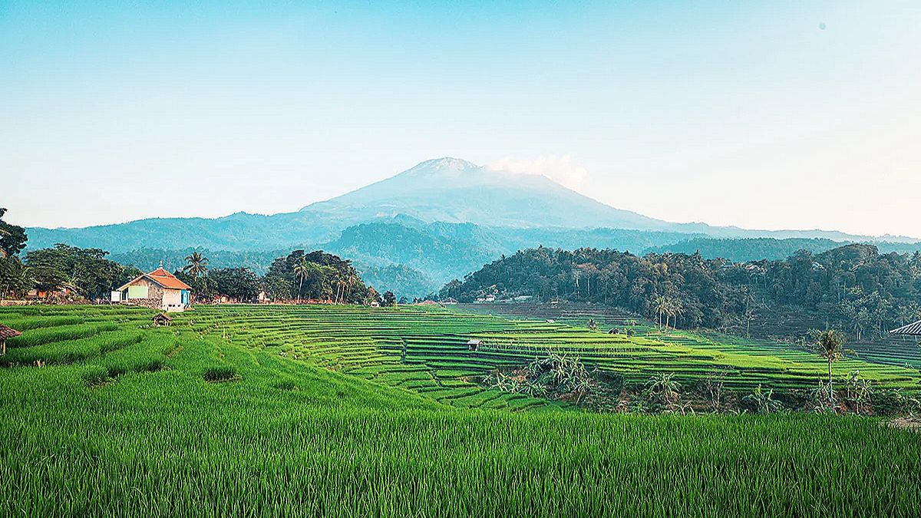
Identifikasi Potensi Daerah Saya
(Dataran Rendah)
Nama : Agus
NIM : D0425010
Mata Kulia : Manajemen Organisasi Bisnis

Slide 2
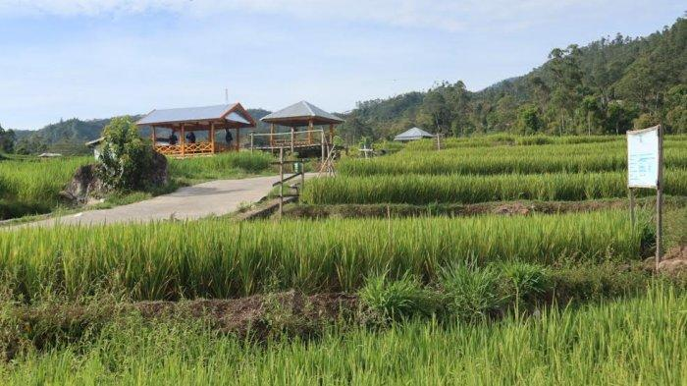
Identifikasi Daerah Saya (Dataran Rendah)

Slide 3
Pertanian Dan Perkebunan
Potensi : Tanah datar dan subur di dataran rendah sangat cocok untuk budidaya tanaman pangan (misalnya padi, jagung, kedelai) hortikutltura (sayuran,buah buahan seperti pisang, pepaya) dan perkebunan (kelapa sawit, karet, kopi)

Slide 4
Pengembangan Agroindustri Skala Kecil (Pengolahan Hasil Pertanian)
Pusat Pelatihan Dan Produksi
Bangun atau sediakan fasilitas sederhana untuk pelatihan dan produksi pengolahan hasil pertanian. Misalnya, jika komuditas unggulan adalah pisang, adakan pelatihan membuat keripik pisang aneka rasa, dodol pisang, atau tepung pisang. Jika padi, bisa pelatihan beras organik atau cemilan dari beras

Slide 5

Sangat perlu, sentuhan sistem informasi dalam bentuk web, aplikasi mobile atau keduanya akan sangat strategis dan memberikan nilai tambah yang signifikan untuk potensi agroindustri dan agrowisata
Berikut alasannya
Konsumen modern mencari produk secara online. Tanpa platform digital, jangkauan pasar akan sangat terbatas. Ini membuka peluang penjualan yang lebih besar dan potensi pendapatan yang meningkat bagi petani dan pengolah.

Slide 6
Nama Website (Contoh) : Desa Galung Tuluk- Pesona Agri Nusantara
Struktur Navigasi Utama
Logo Desa Galung Tuluk
Beranda
Produk Unggulan (Agrowisata)
Tentang Kami
Kontak

Slide 7
Terima Kasih

